Slide 1
সবাইকে স্বাগতম

Slide 2
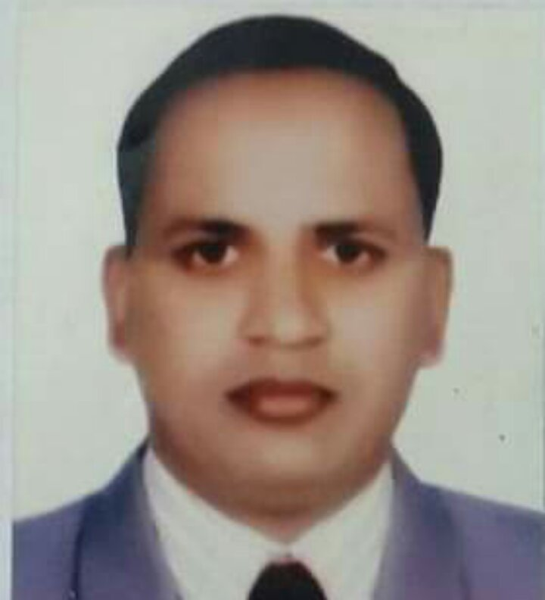
প
রি
চি
তি
যতীন্দ্র মোহন দাশ
প্রধান শিক্ষক
শান্তিপুর সরকারি প্রাথমিক বিদ্যালয়
সুনামগঞ্জ সদর,সুনামগঞ্জ।

Slide 3
পাঠ পরিচিতি
শ্রেণি:প্রথম
বিষয়:বাংলা
পাঠ:মায়ের ভালোবাসা
পাঠ্যাংশ: এক দিন------------------কাজ করল।
সময়: ৪০ মিনিট
তারিখ:০৩/০৪/২০২১ইং।

Slide 4
শিখনফল
২.২.১ গল্পকথা শুনে বুঝতে পারবে ।
২.৪.১ গল্প কথা বলতে পারবে।
২.৫.২ গল্প কথা পড়তে পারবে।

Slide 5
এসো আমরা একটি ভিডিও দেখি

Slide 6
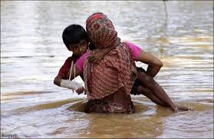
এসো আমরা কিছু ছবি দেখি

Slide 7
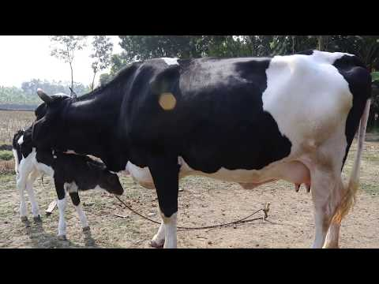

Slide 8
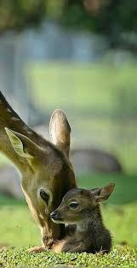

Slide 9
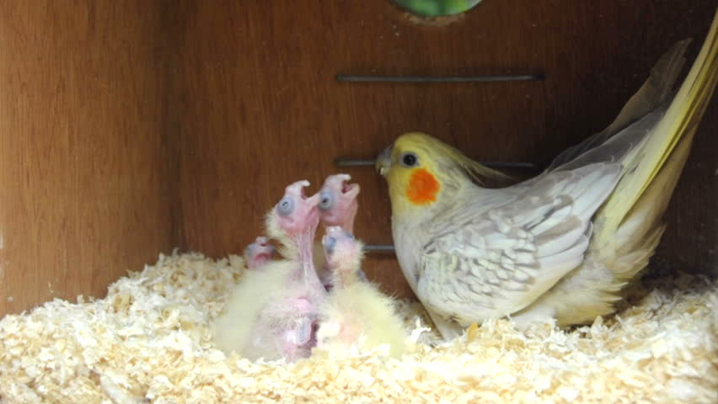

Slide 10
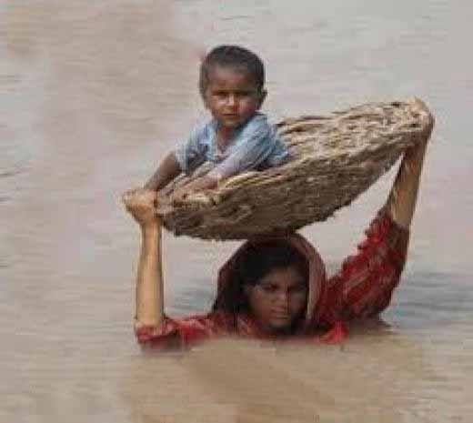

Slide 11
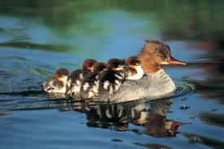

Slide 12
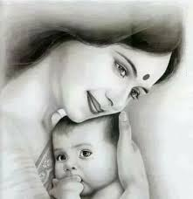

Slide 13
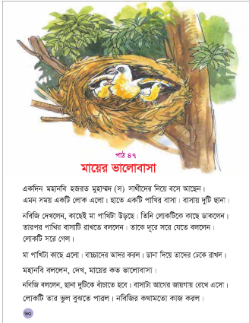
এসো আমরা পাঠ্য বইয়ের ৬০ পৃষ্ঠা খুলি
গল্পটি সবাই মনোযোগ সহকারে শুনো

Slide 14
যুক্ত বর্ণ শিখে নিই
ম্ম
ম
ম
মুহাম্মদ
চ্চ
চ
চ
বাচ্চা

Slide 15
মূল্যায়ন
মা তোমাদের কেমন করে ভালবাসেন তা নিজের মত করে বলো ।

Slide 16
সবাইকে অসংখ্য ধন্যবাদ

